Slide 1
Parteienpolitische Konstellationen in Italien nach den letzten Parlamentswahlen
De Petris – Italienzentrum – 25. 06.2013

Slide 2
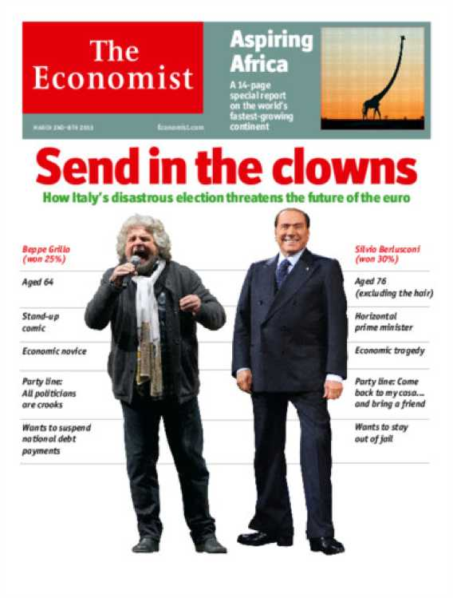
Die Reaktion im Ausland
De Petris – Italienzentrum – 25. 06.2013

Slide 3
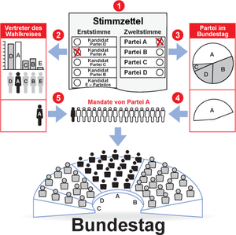
Stimmzettel BRD
De Petris – Italienzentrum – 25. 06.2013

Slide 4
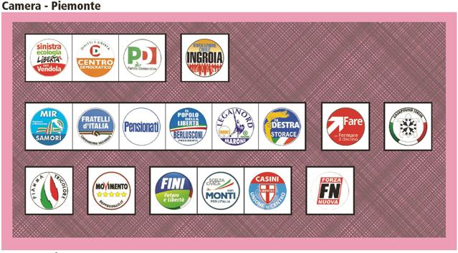
Stimmzettel Italien # 1
De Petris – Italienzentrum – 25. 06.2013

Slide 5
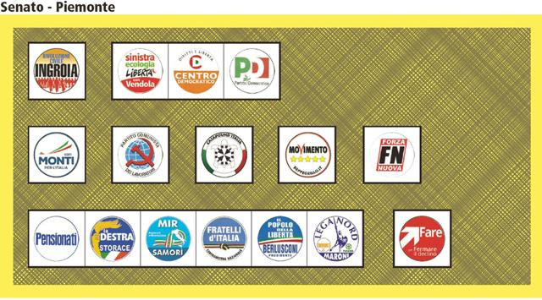
Stimmzettel Italien # 2
De Petris – Italienzentrum – 25. 06.2013

Slide 6
Italiens Wahlsystem: eine „Schweinerei“
Zwei Kammern
(Deputiertenkammer und Senat der Republik)
Ein Mehrheitsprämie
(Relative Stimmenmehrheit: 55% der Parlamentssitzen)
Zwei Systeme
(Nationale und Regionale Ebene)
De Petris – Italienzentrum – 25. 06.2013

Slide 7
Deputiertenkammer
630 Mitglieder
(12 davon aus den „Italiener im Ausland“)
Mehrheitsprämie
Koalition mit der relativen Stimmenmehrheit auf nationale Ebene = automatisch 55% der Sitze (340 Parlamentarier)
Sperrklausel
10% für Koalitionen
4% für einzeln kandidierten Parteien
2% für koalierten Parteien (Stimmen gültig für die Koalition)
De Petris – Italienzentrum – 25. 06.2013

Slide 8
Senat der Republik
315 Mitglieder
(6davon aus den „Italiener im Ausland“)
Mehrheitsprämie
Koalition mit der relativen Stimmenmehrheit auf regionale Ebene = automatisch 55% der verfügbaren Sitze in jeder Region
Sperrklausel (auf regionale Ebene)
20% für Koalitionen
8% für einzeln kandidierten Parteien
3% für koalierten Parteien (Stimmen gültig für die Koalition)
De Petris – Italienzentrum – 25. 06.2013

Slide 9
Beispiel Deputiertenkammer
Relative Stimmenmehrheit
55% der Sitze
=
340 Abgeordneten
De Petris – Italienzentrum – 25. 06.2013

Slide 10
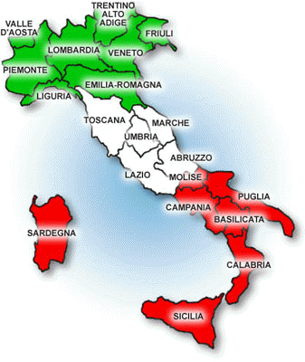
Beispiel Senat der Republik
Relative Stimmenmehrheit in jeder Region
=
55% der verfügbaren Sitze in jeder Region
Endeffekt:
Potentiell unterschiedlichen Mehrheiten in der zwei Kammern
De Petris – Italienzentrum – 25. 06.2013

Slide 11
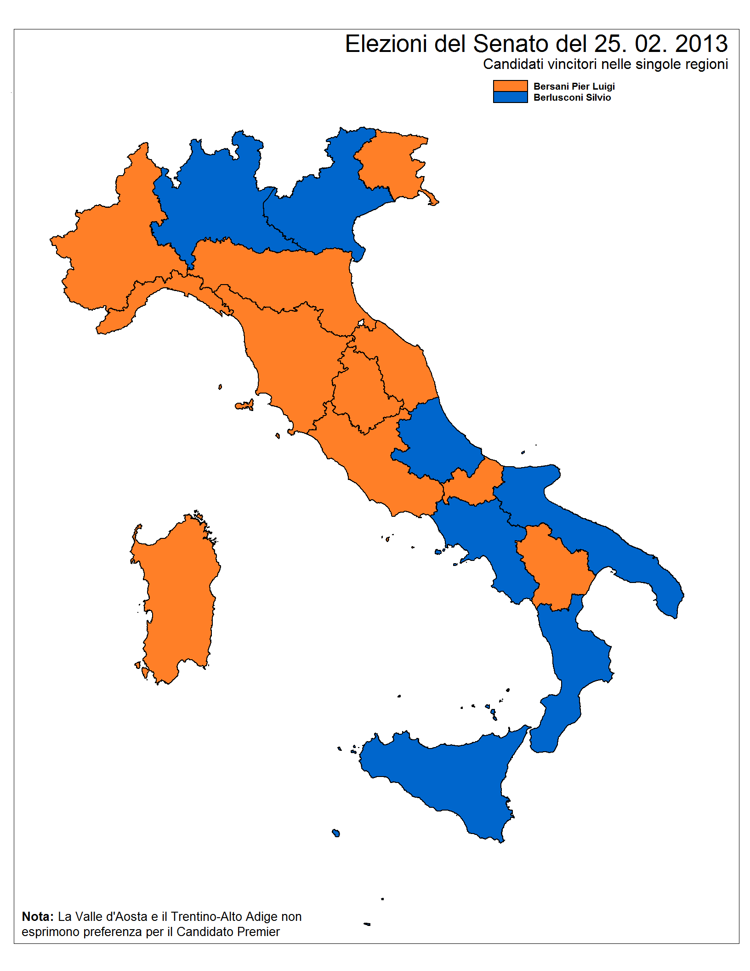
Orientierung der Regionen
Rechtskoalition
Linkskoalition
De Petris – Italienzentrum – 25. 06.2013

Slide 12
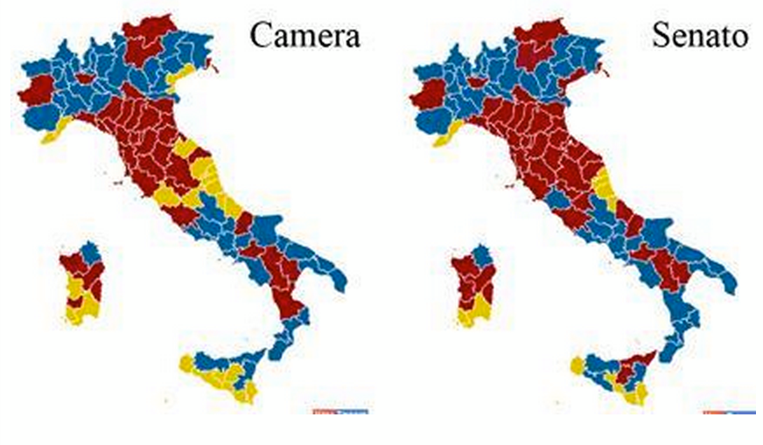
Lokale Unterschiede
De Petris – Italienzentrum – 25. 06.2013

Slide 13
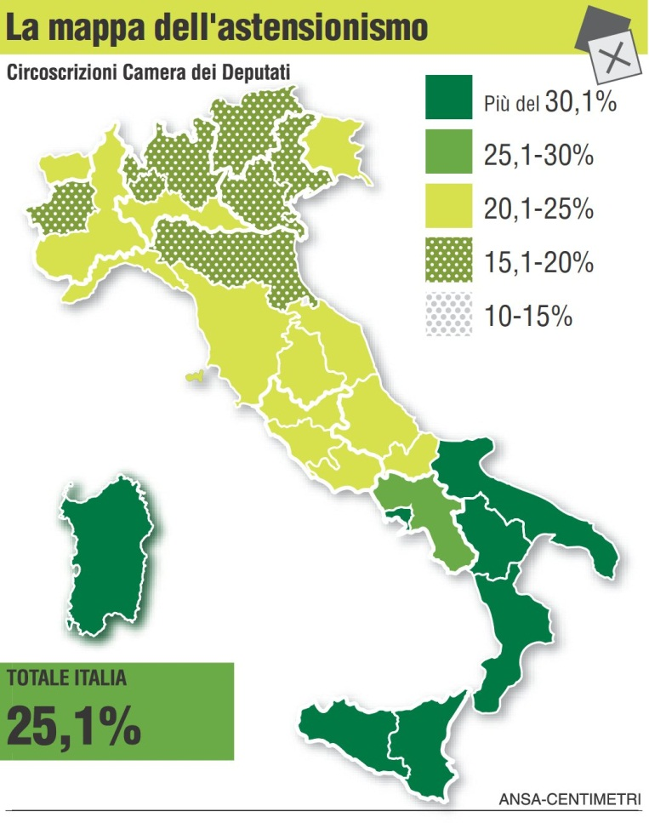
Wahlenthaltung %
De Petris – Italienzentrum – 25. 06.2013

Slide 14
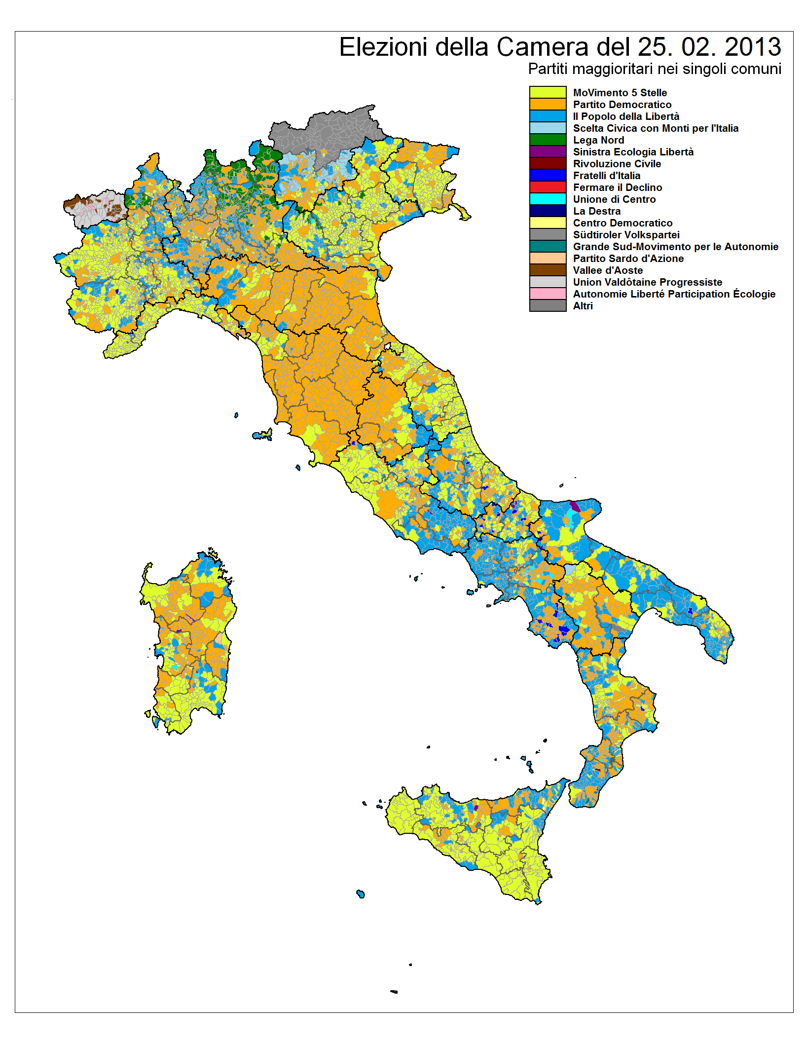
Mehrheitsparteien auf Gemeindeebene
De Petris – Italienzentrum – 25. 06.2013

Slide 15
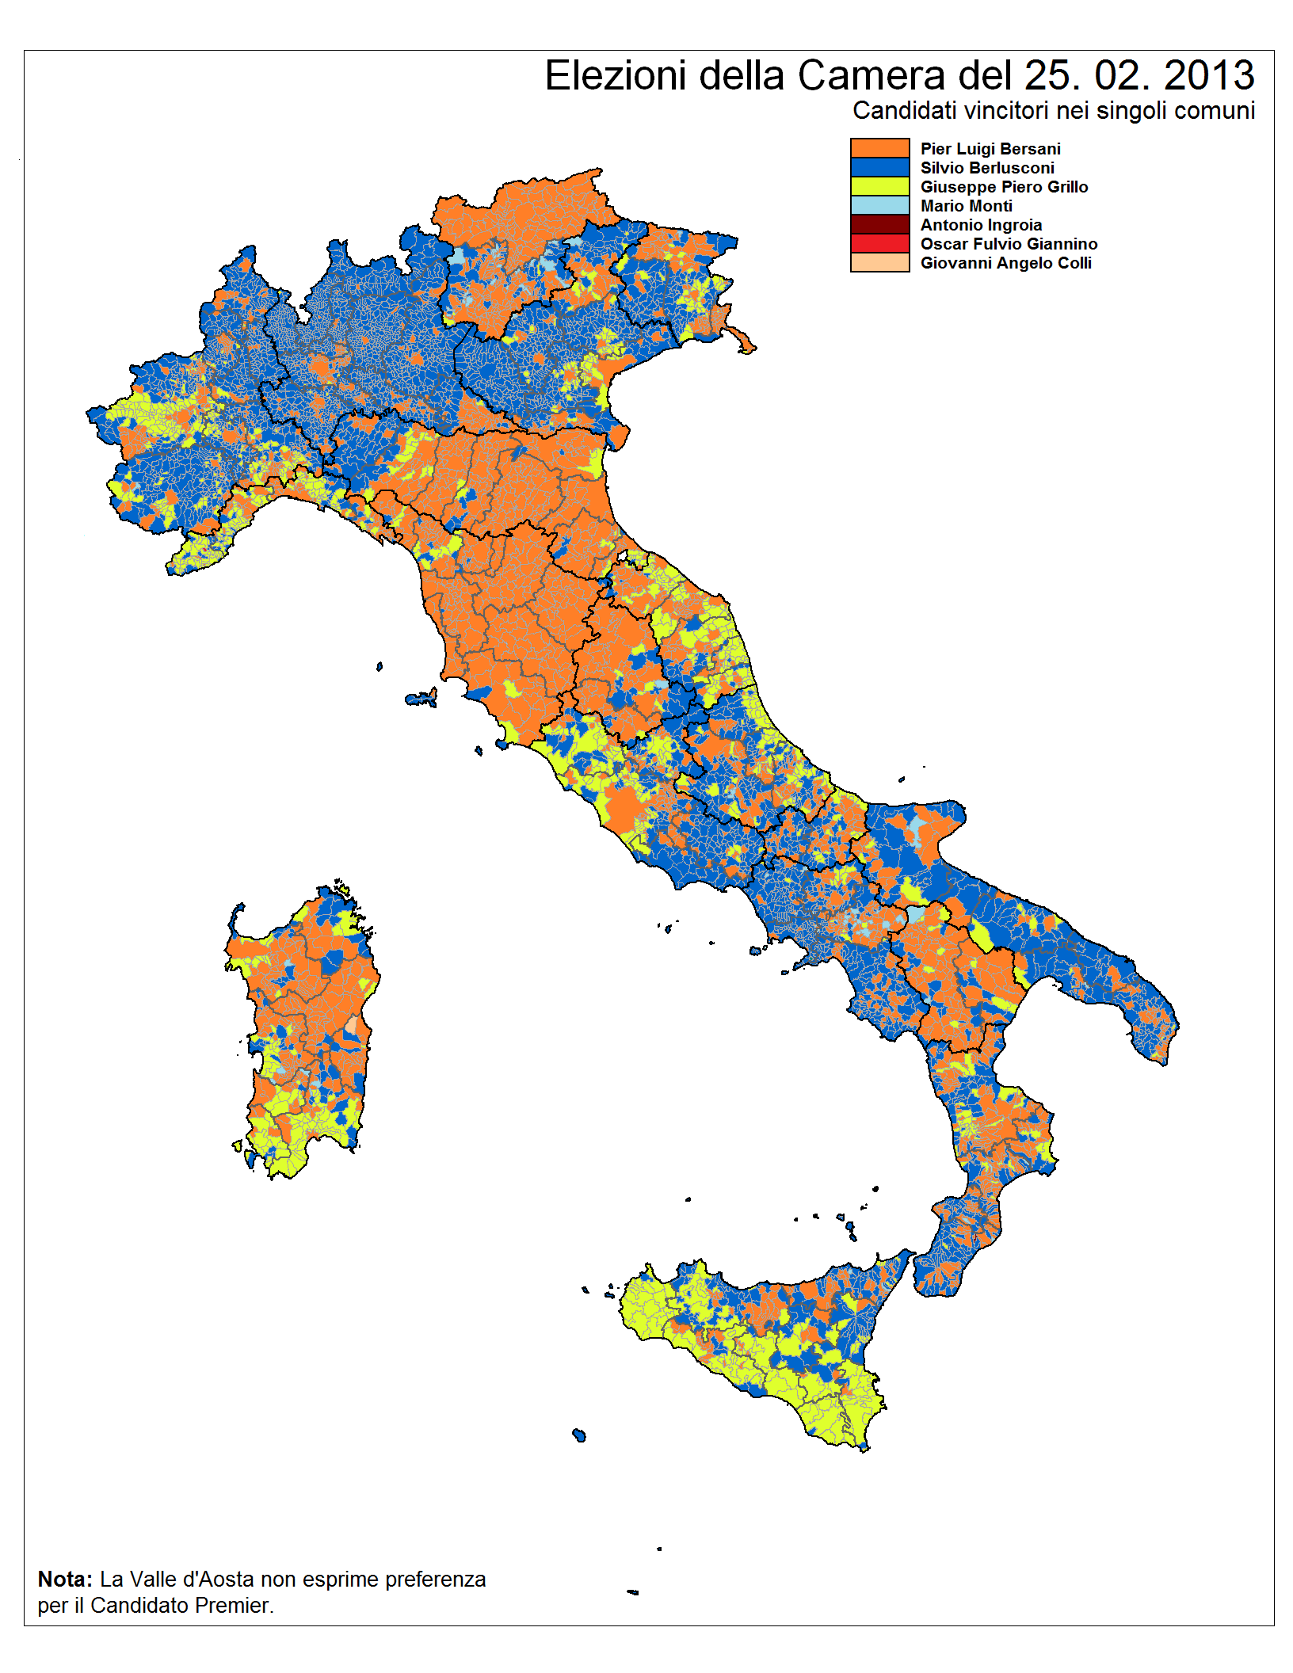
Spitzenkandidaten auf Gemeindeebene
De Petris – Italienzentrum – 25. 06.2013

Slide 16
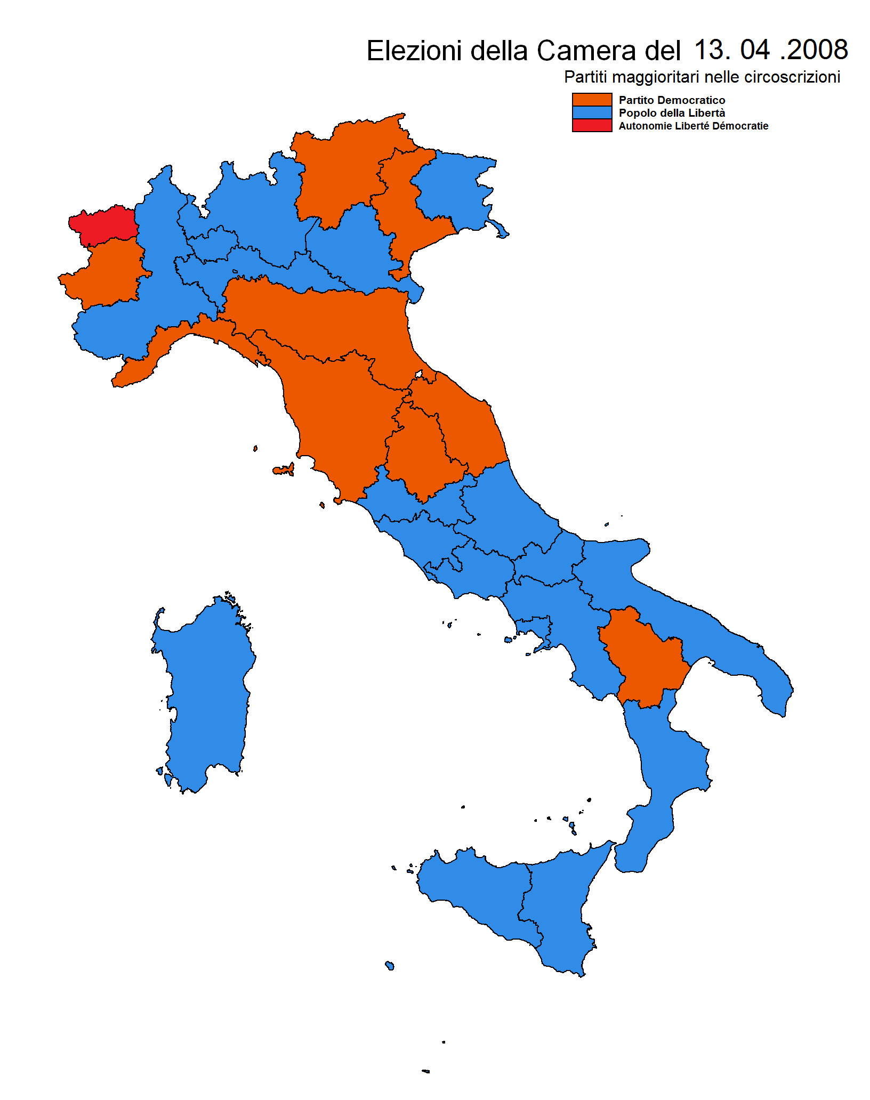
Wahlergebnisse 2008 - Deputiertenkammer
De Petris – Italienzentrum – 25. 06.2013

Slide 17
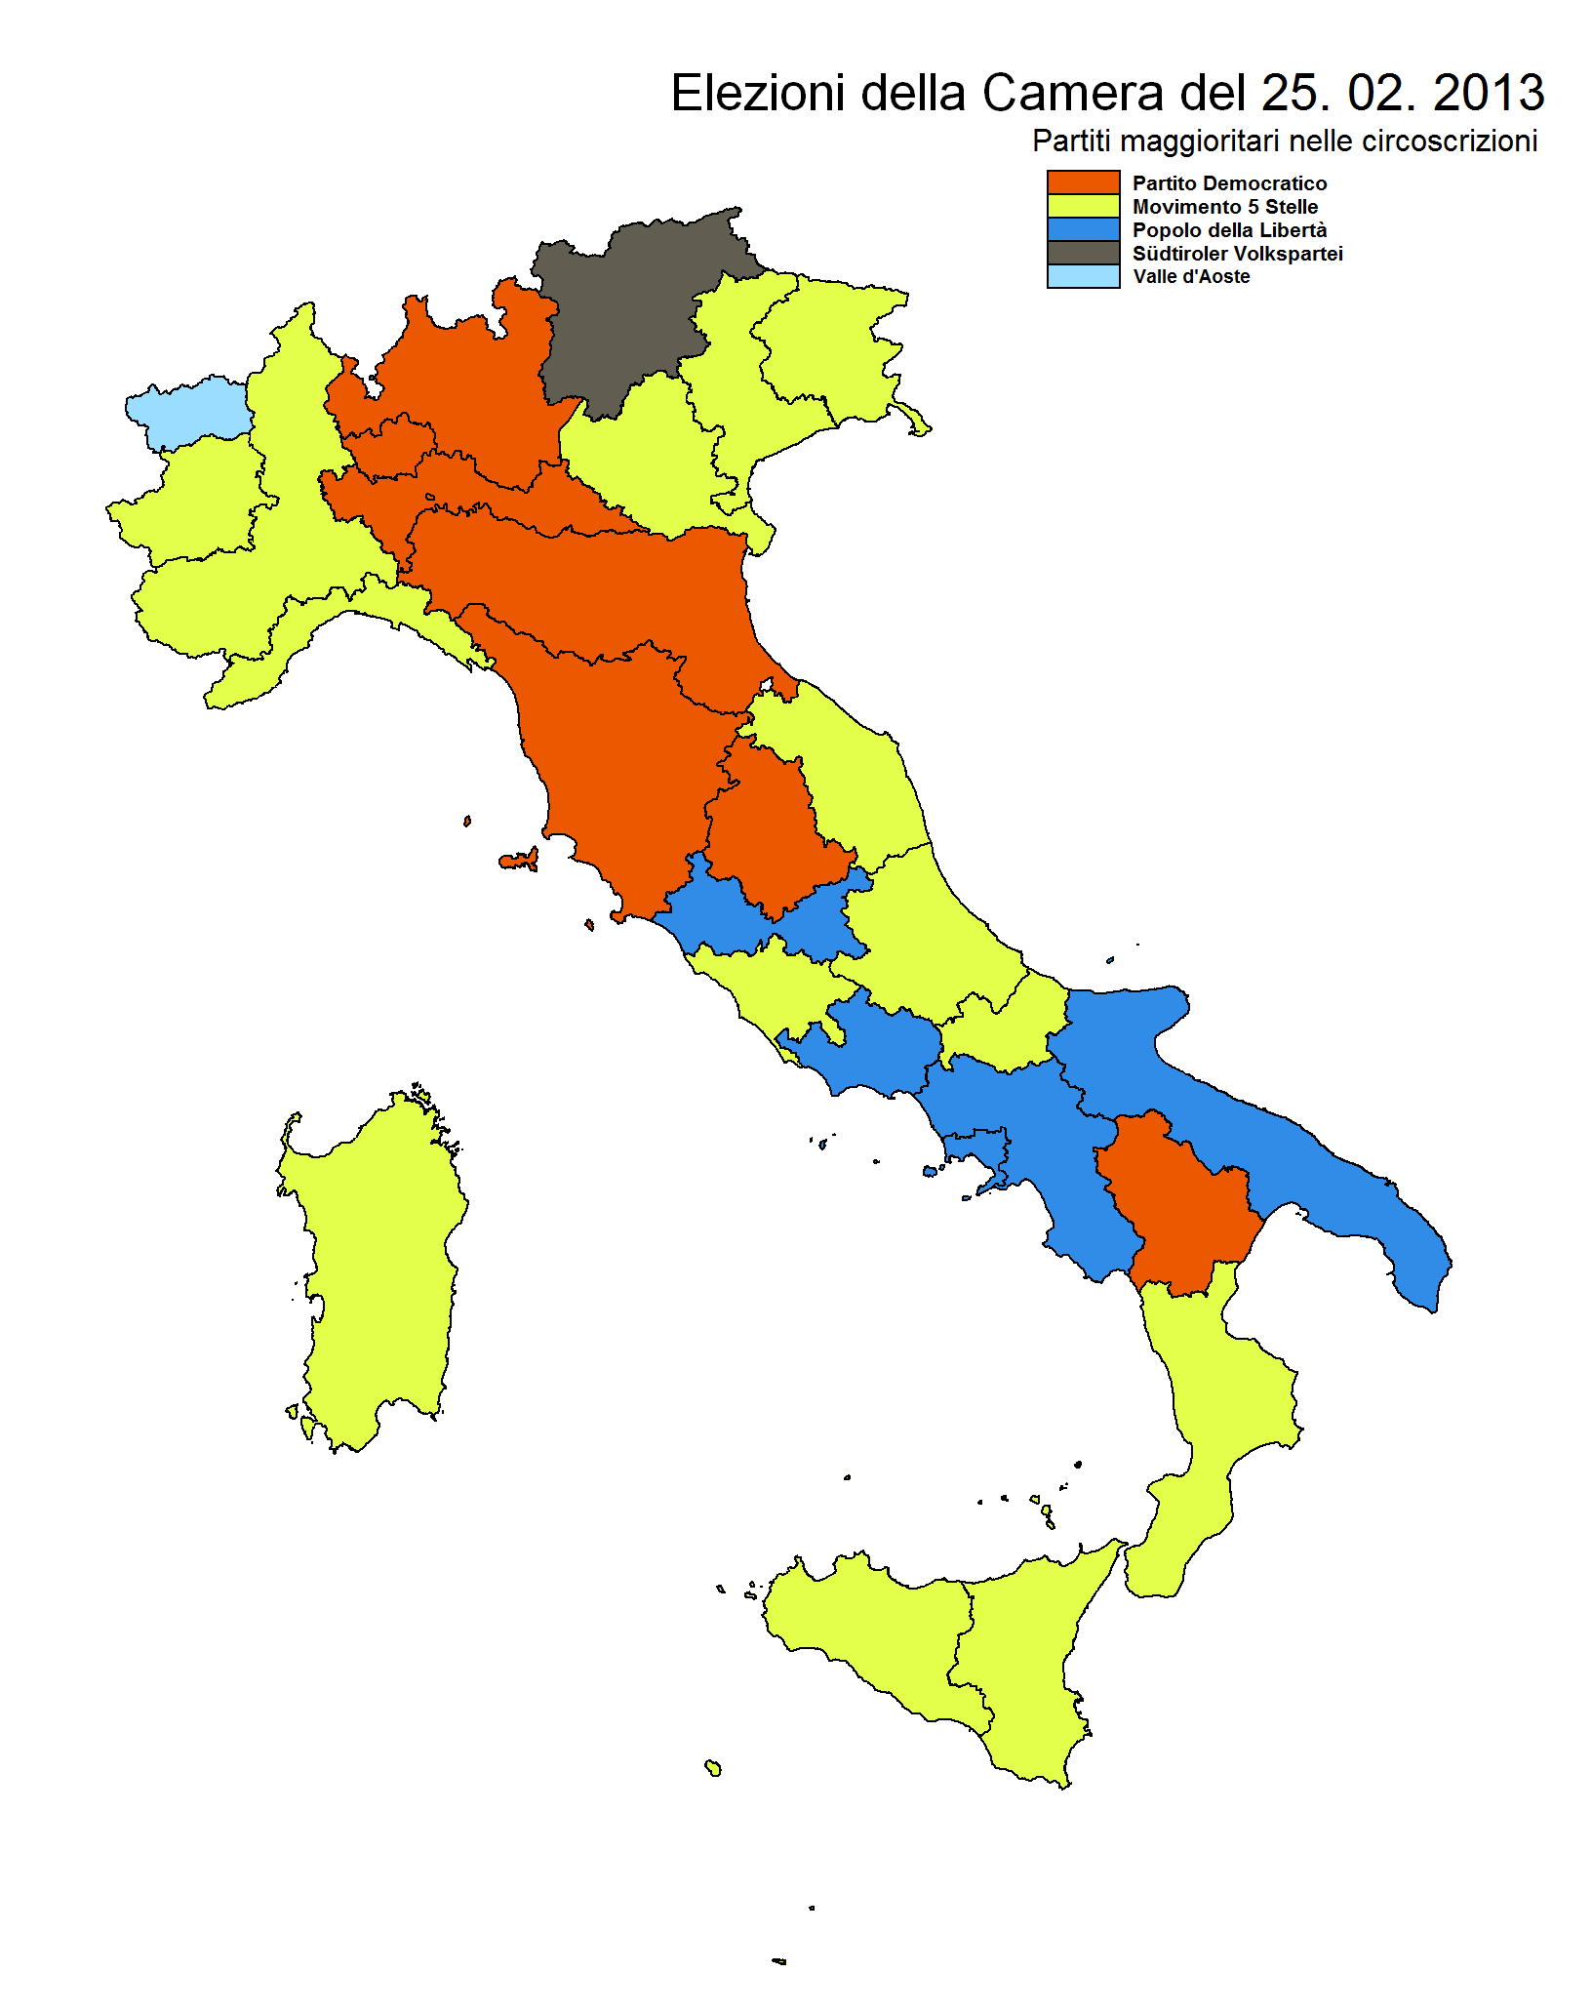
Wahlergebnisse 2013 - Deputiertenkammer
De Petris – Italienzentrum – 25. 06.2013

Slide 18
Vergleich 2008 - 2013 Deputiertenkammer
De Petris – Italienzentrum – 25. 06.2013

Slide 19
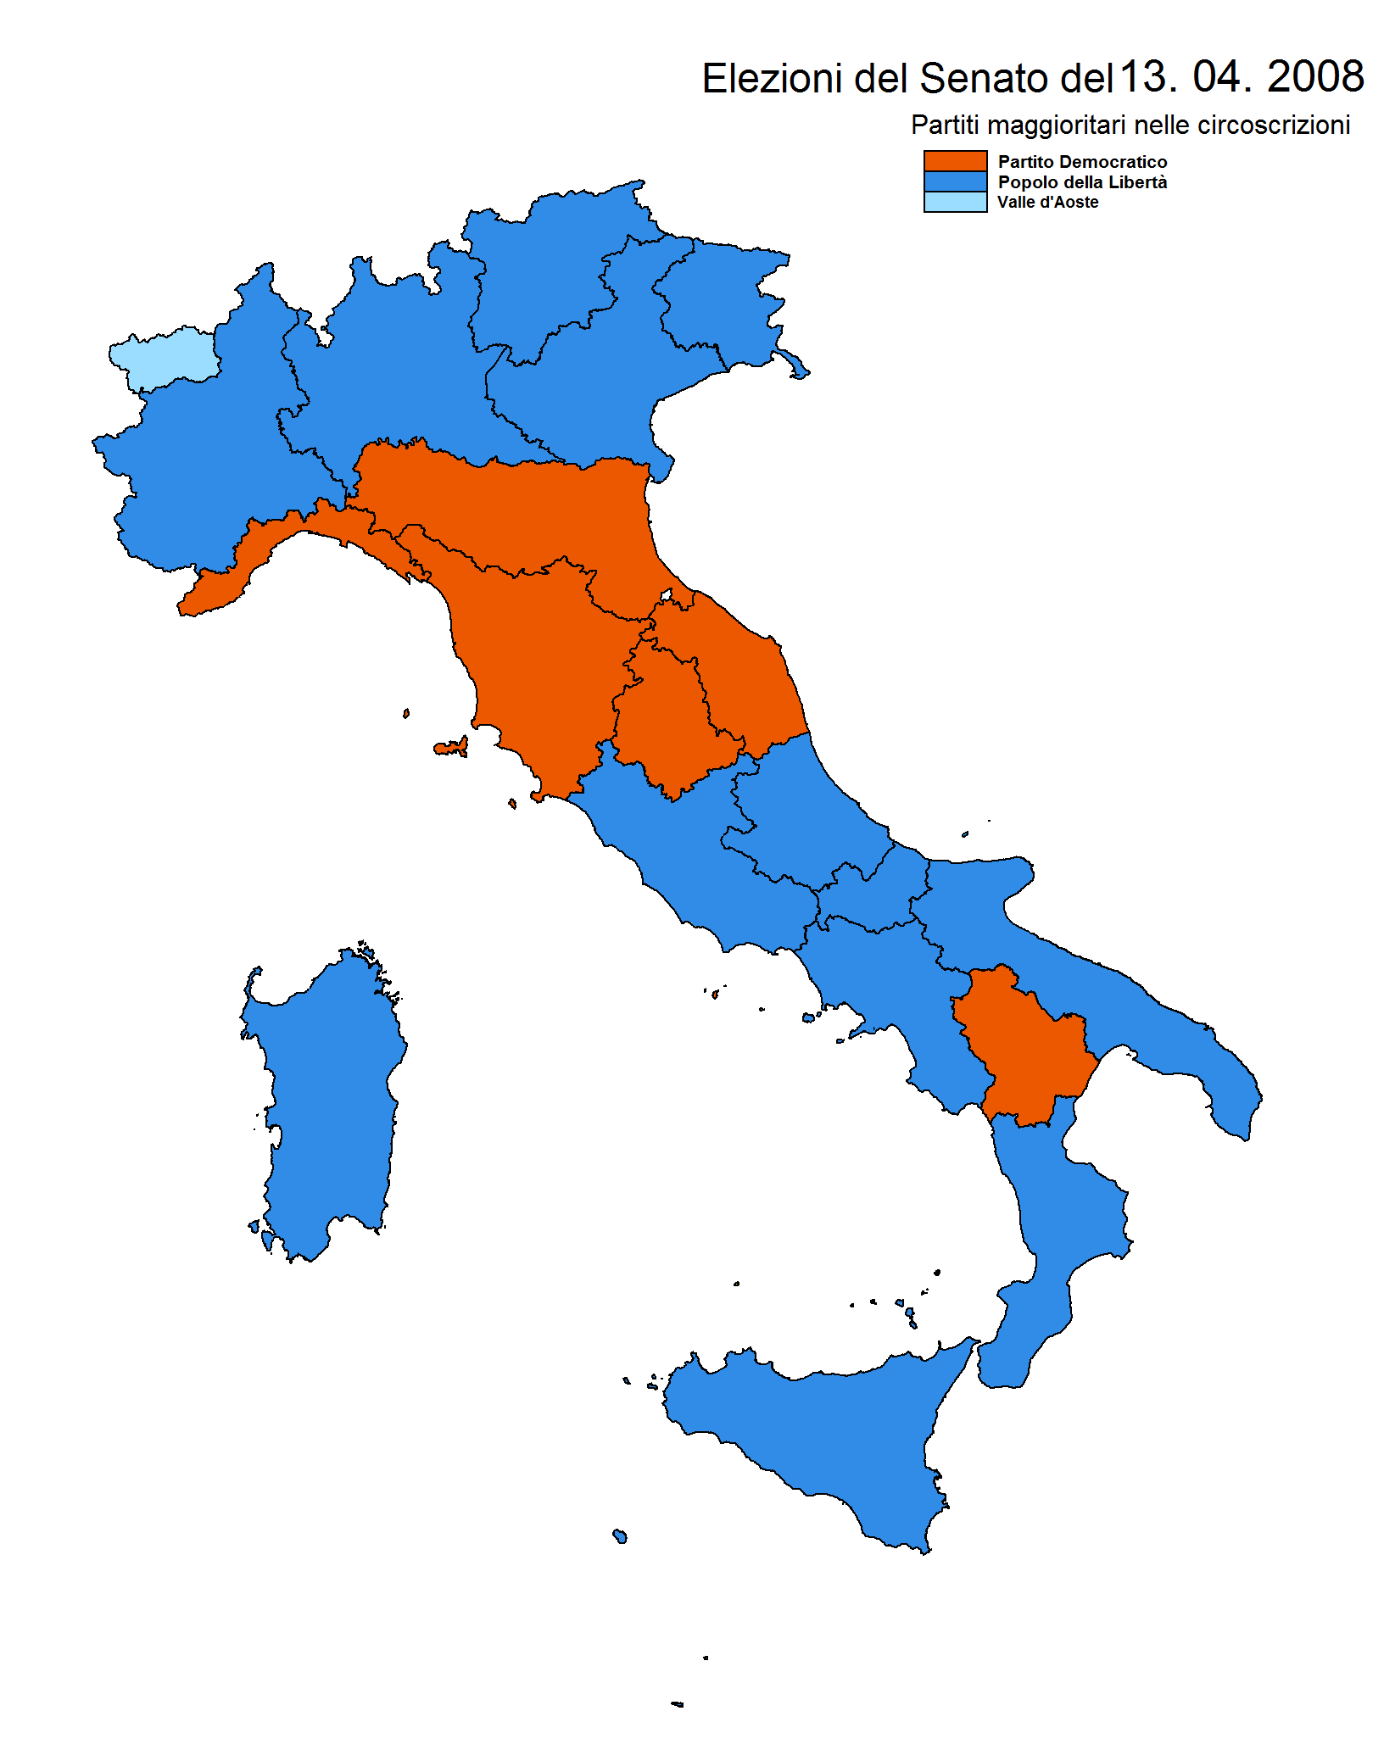
Wahlergebnisse 2008 - Senat
De Petris – Italienzentrum – 25. 06.2013

Slide 20
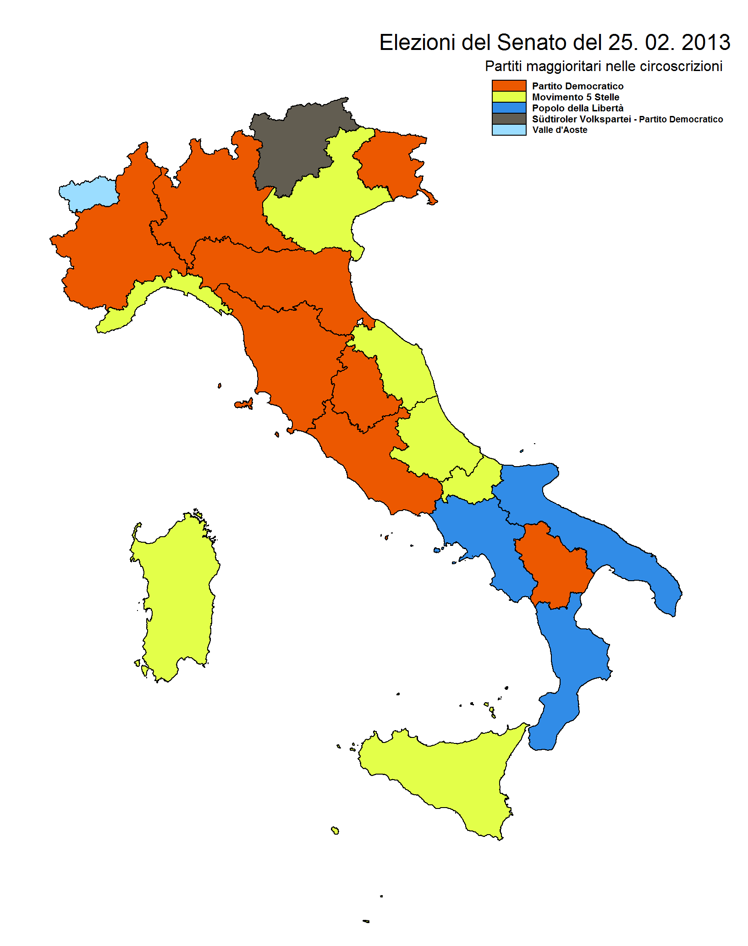
Wahlergebnisse 2013 Senat
De Petris – Italienzentrum – 25. 06.2013

Slide 21
Vergleich 2008 – 2013 Senat
De Petris – Italienzentrum – 25. 06.2013

Slide 22
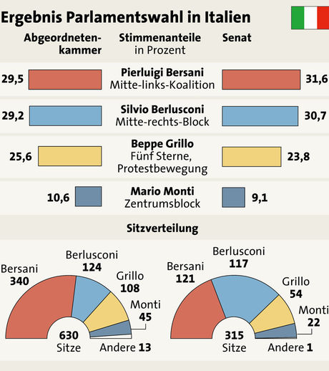
Ergebnisse 2013
De Petris – Italienzentrum – 25. 06.2013

Slide 23
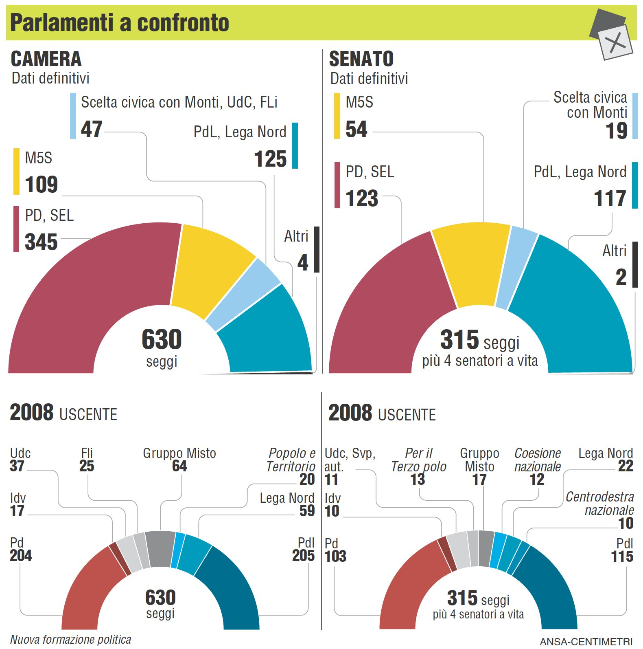
Vergleich 2008 - 2013
De Petris – Italienzentrum – 25. 06.2013

Slide 24
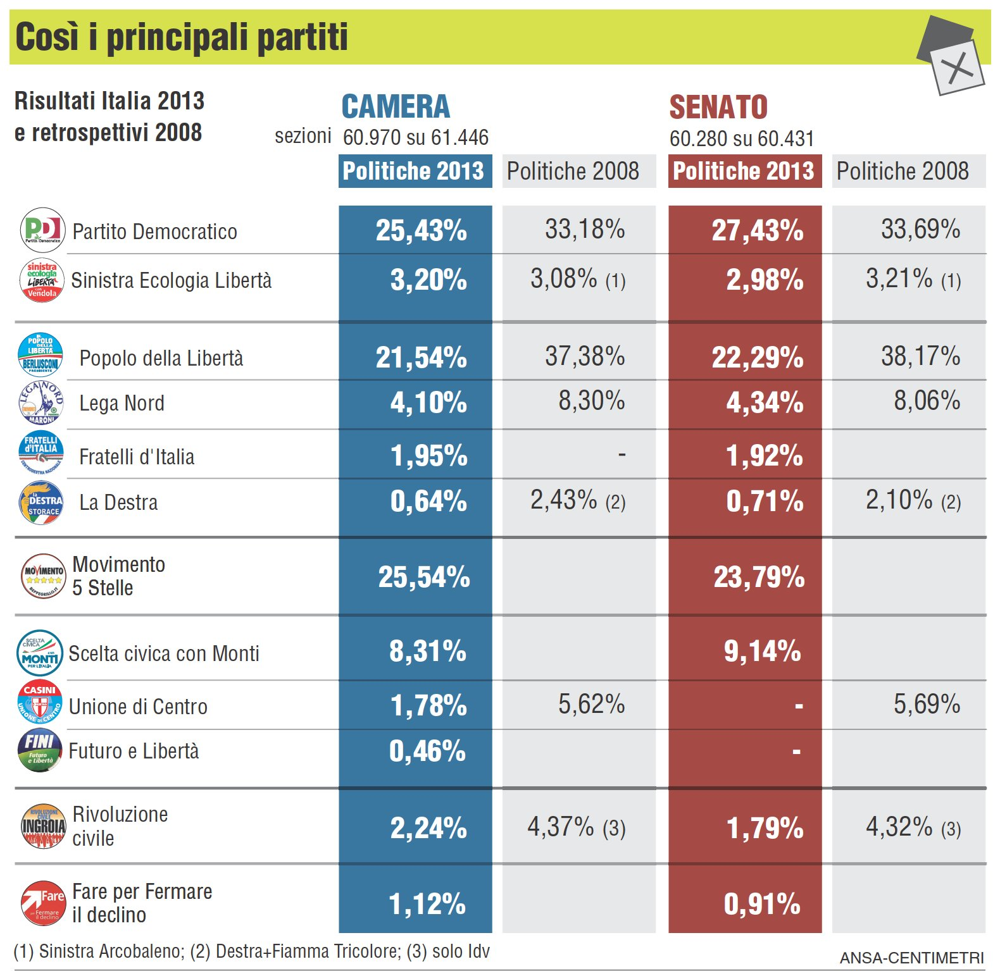
Einzelne Parteien
Mitte-links
Rechts
?
Zentrum
Links
Liberalen
De Petris – Italienzentrum – 25. 06.2013

Slide 25
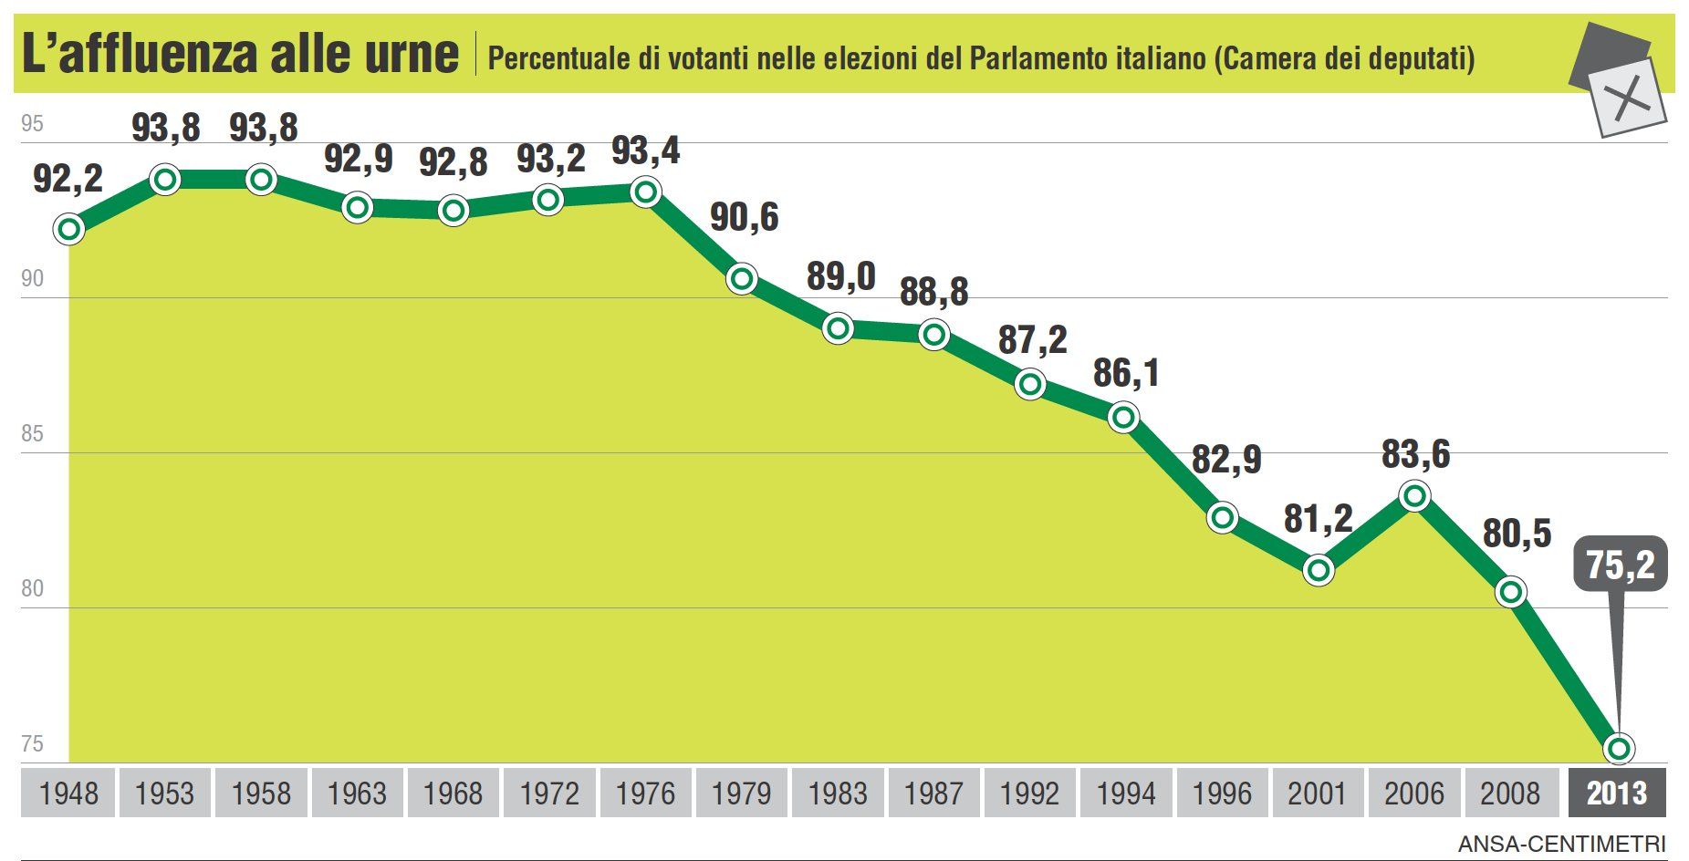
Wahlteilnahme 1948 - 2013
De Petris – Italienzentrum – 25. 06.2013

Slide 26
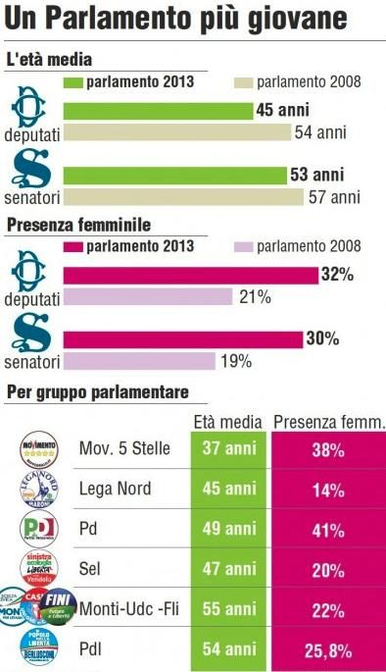
Mehr Jügendliche und Frauen
Alter
Frauen Allgemein
Frauen pro Fraktion
De Petris – Italienzentrum – 25. 06.2013

Slide 27
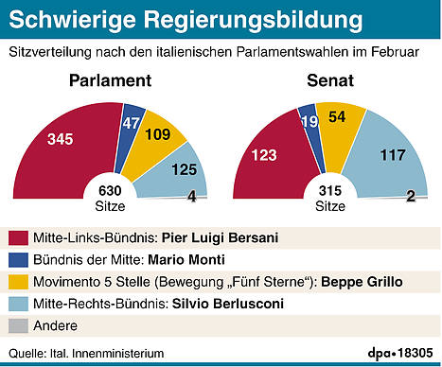
Eine schwierige Regierungsbildung
De Petris – Italienzentrum – 25. 06.2013

Slide 28
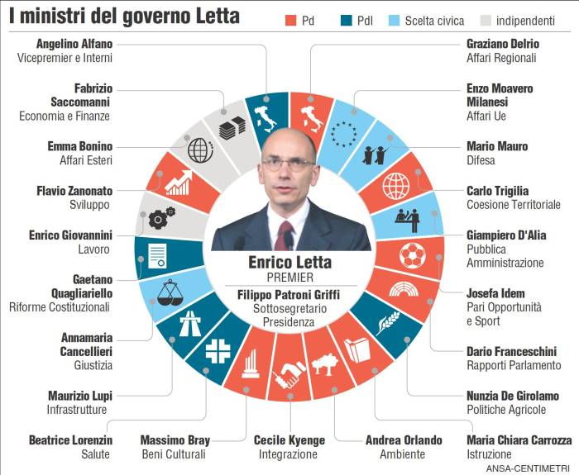
Zusammensetzung der Regierung
De Petris – Italienzentrum – 25. 06.2013

Slide 29
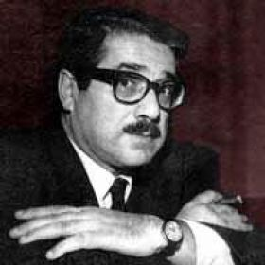
Wie geht es weiter?
„Die politische Lage in Italien ist schwer, aber nicht ernst.“
Ennio Flaiano, 1910-1972
De Petris – Italienzentrum – 25. 06.2013

